Slide 1
V Congreso INVESTIGA I+D+i
Grupo investigador de Energía
Energía solar de concentración

Slide 2
Grupo Investigador
MODERADOR: Miguel Ángel Sastre Uyá
SECRETARIA: María Garmendia Aguilar
PARTICIPANTES:
Fernando Benito
Miguel Bujarrabal
Ana Chaparro
Asier Fernández
Francisco Foncillas
Pau Font
Carla Frías
Antonio González
Paula Hortas
Miguel Lechón
José López-Rúa
Patricia Novo
Pedro Pacheco
Rodrigo Peña
Alejandro Pérez
Guillermo Rodríguez
Oscar Salvador
José Javier Sánchez-Runde
Ginés Sola
Manuel Toledo

Slide 3
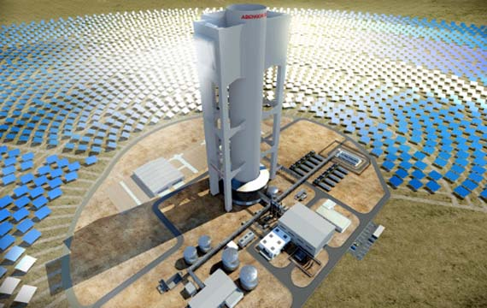
Índice
Introducción.
1.1. Definición.
1.2. Situación en España.
1.3. El Sol.
1.4. Comparación de CSP y energías renovables
1.5. Ventajas y similitudes.
1.6. Desventajas
1.7. Tipos de CSP.
2. Proyecto
2.1. ¿Qué proyecto hemos hecho?
2.2. Nuestras innovaciones
2.3. Localización
2.4. Expansión
3. Conclusión.
3.1. Conclusiones medioambientales y del proyecto.
3.2. Conclusiones socioeconómicas.

Slide 4
1. ¿QUÉ ES?
- Concentración de los rayos solares.
Limpia y sin residuos.
Almacenable.
Uso doméstico e industrial.

Slide 5
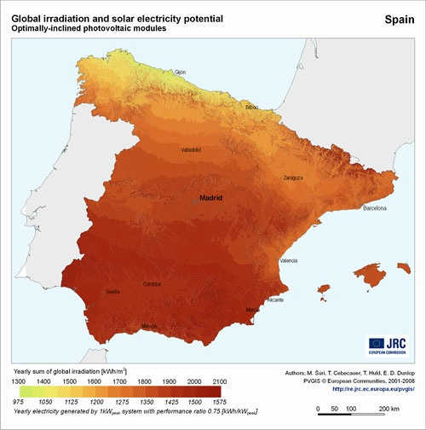
1.2.Situación de España
3º país más productor.
Geografía ideal.
Alta dependencia energética.
Empresas y centros emprendedores.

Slide 6
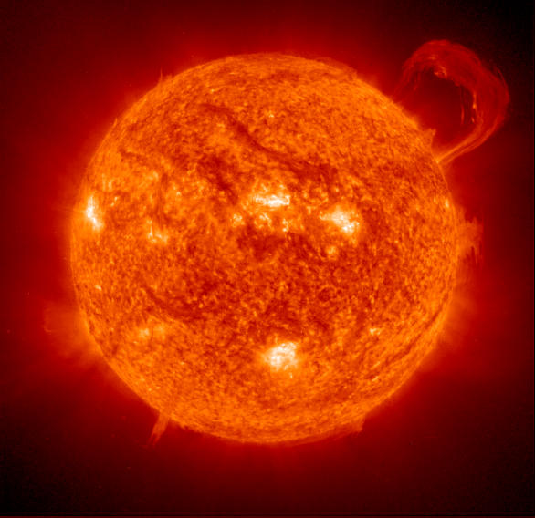
1.3. EL SOL
Imprescindible
Inagotable
142 W/M2 radiación media cada 30 minutos en España (3000H anuales)

Slide 7
1.4. COMPARATIVA
ENERGÍA SOLAR DE CONCENTRACIÓN | OTRAS ENERGÍAS RENOVABLES
Posee el mayor rendimiento en energías renovables | Rendimiento alto aunque insuficiente
Bajo coste de mantenimiento | Mantenimiento elevado (eólica, mareomotriz…)
Desarrollo joven | Más desarrollada
Mayor impacto visual | Menor impacto visual (mareomotriz, hidráulica…)

Slide 8
1.5. VENTAJAS Y SIMILITUDES
E. S. Térmica de concentración | E. S. Fotovoltaica de concentración
Utiliza la radiación | Utiliza los fotones
Múltiples procesos físicos | Obtiene directamente la energía
Más desarrollada y abaratada | Desarrollo joven.

Slide 9
1.6. DESVENTAJAS
Impacto visual.
Alta inversión inicial.
Dependencia energética.
Difícil exportación
Recursos e infraestructuras necesarias.

Slide 10
1.7. Tipos de CSP
 | Central cilindro-parabólica | Central Fresnel | Central Stirling | Central Torre Central
Forma reflector | Parabólico | Rectos | Parabólico | Rectos
Receptor | Tubo colector | Tubo colector | Disco Stirling | Tubo colector
Fluido | Aceite térmico | Aceite térmico | HTF | Sales de nitrato
Eficiencia | Media | Media | Media-alta | Media-alta

Slide 11
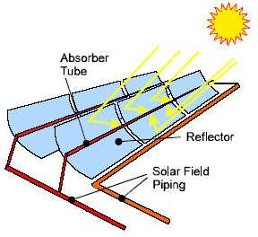
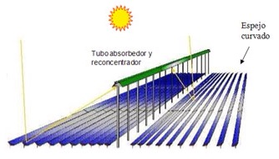
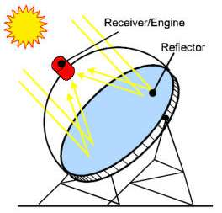
Cilindro-parabólicos
Torre Central
Fresnel
Stirling

Slide 12
2. Proyecto
Diferentes hipótesis.
¿Únicamente solar?
¿Innovará? ¿Cómo?
¿Dónde? ¿Por qué?
¿Tendrá futuro?

Slide 13
2.2. ¿Únicamente solar?
Central híbrida.
(CSPT+ Biomasa)
Renovable.
Uso de residuos forestales y cultivos.
Independiente del clima.

Slide 15
2.3. ¿Innovará? ¿Cómo?
Mediante el uso del grafeno.
Circuito cerrado.
No contaminación térmica H₂O
Primera central de este tipo.
No pierde electricidad al condensar.
No depende una central de la otra.

Slide 16
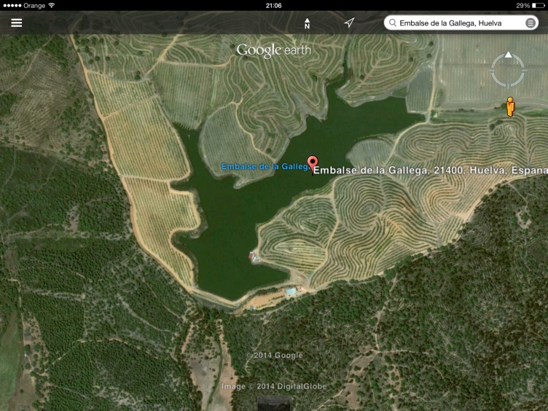
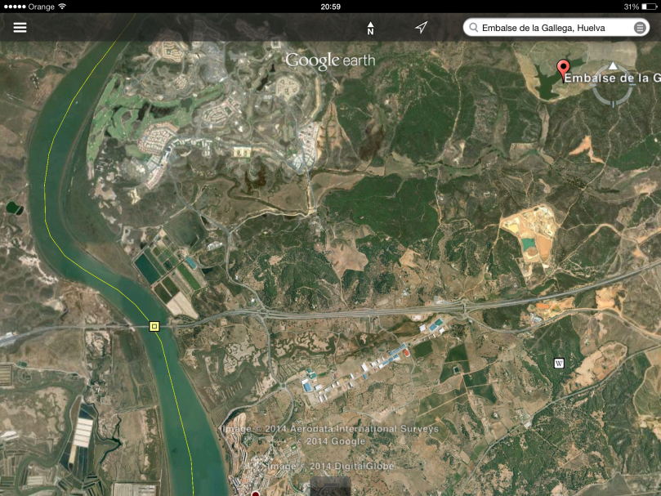
2.4. ¿Dónde? ¿Por qué?
España.
- Andalucía.
- Huelva
- Embalse de la Gallega

Slide 17
2.5. ¿Tendrá futuro?
Más de este tipo en España.
Vender nuestro producto a nivel mundial.
Portugal y nuestro potencial energético.

Slide 18
3. Conclusiones
3.1. Conclusión socioeconómica
Actualidad | Futuro hipotético
- Crisis - inversión - Cinco años aumento 1200 MW - España líder | -75% energía renovable - Aumento trabajo - Total autonomía energética - Uso grafeno - Vapor = ahorrar en producción - EU misma evolución

Slide 20
Aumento de población
Producción < demanda petróleo
Desaparición de ecosistemas árticos
1 kWh 248g/kWh CO₂
Producción 208.000.000 kWh
Ahorro 51.584.000 Kg CO2

Slide 21
“El objetivo es que España sea el Qatar de la energía solar”

